Slide 1
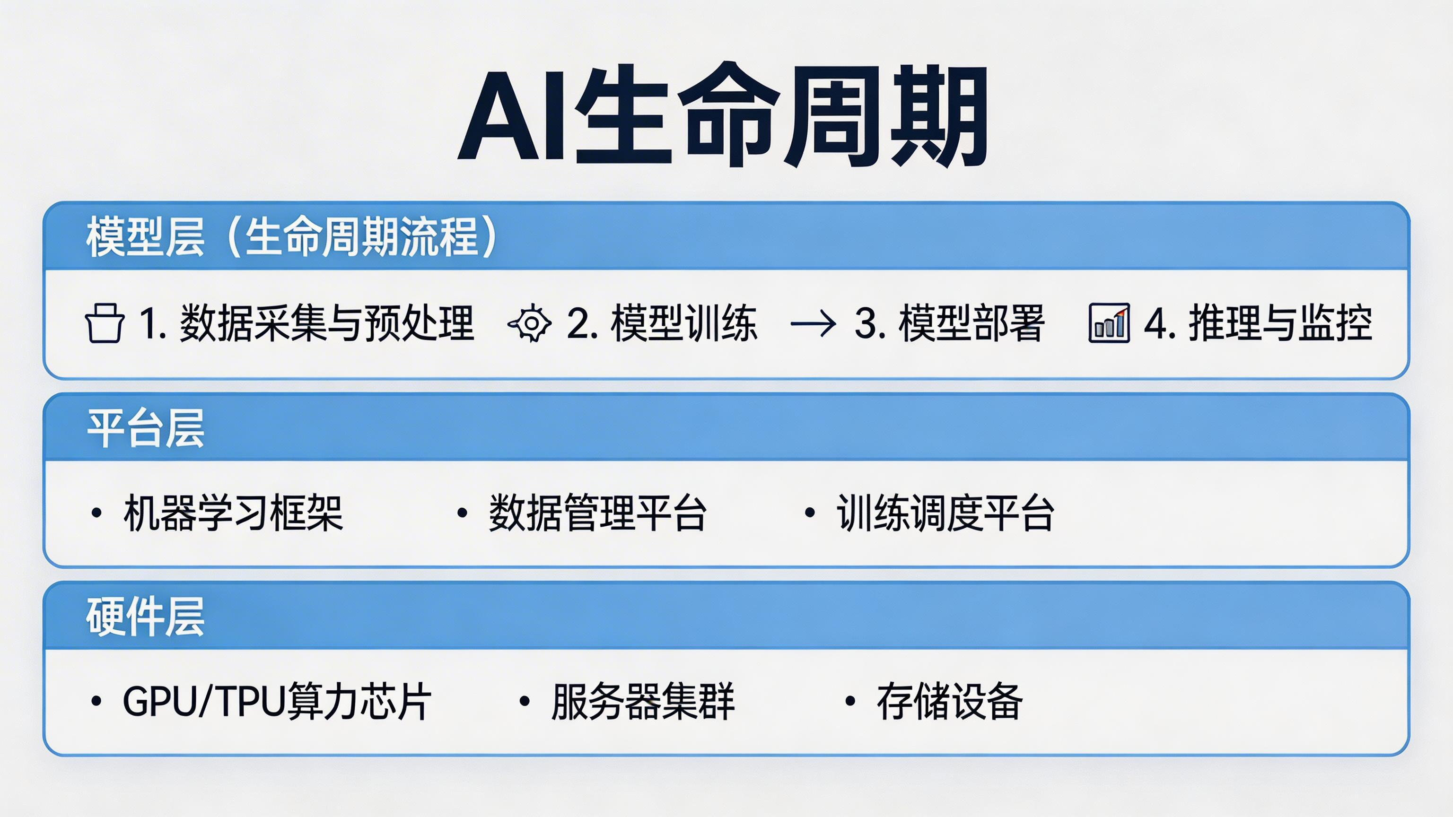
人工智能系统运维概览
运维范式演进
• 核心对象：硬件/网络 → 算力/数据/模型
• 逻辑转变：基于规则的确定性 → 基于概率的推理性
• 环境一致性：容器镜像与驱动版本的高度耦合
核心挑战
高算力密度、复杂依赖与数据合规性
图表：AI运维全生命周期模型（硬件、平台、模型层）
Notes:
大家好，欢迎来到《人工智能系统运维》课程。我是你们的主讲老师张老师。在数字化转型的浪潮中，AI已成为企业的核心驱动力，而如何保障这些精密系统的稳定运行，就是我们要深入探讨的课题。今天我们将从概览开始，带大家进入AI运维的世界。 首先，我们要理解运维范式的演进。传统的IT运维核心对象是硬件和网络，追求的是基于规则的确定性；而AI运维则转向了以算力、数据和模型为核心。这意味着我们的管理逻辑要从处理‘非黑即白’的规则，转变为应对基于概率的、具有不确定性的模型表现。 请大家关注这张全生命周期模型图。AI运维是一个全栈式的管理过程，它不仅涵盖了底层的异构算力硬件，还包括了中间的调度平台以及最顶层的模型推理服务。每一个层级都有其独特的运维指标和技术挑战。 在实际生产中，我们面临着三大核心挑战：首先是GPU集群带来的极高算力密度对供电和散热的压力；其次是模型对各种库和框架的复杂依赖；最后是数据安全与合规性的严格要求。这些痛点正是我们本门课程后续要逐一攻克的难关。

Slide 2
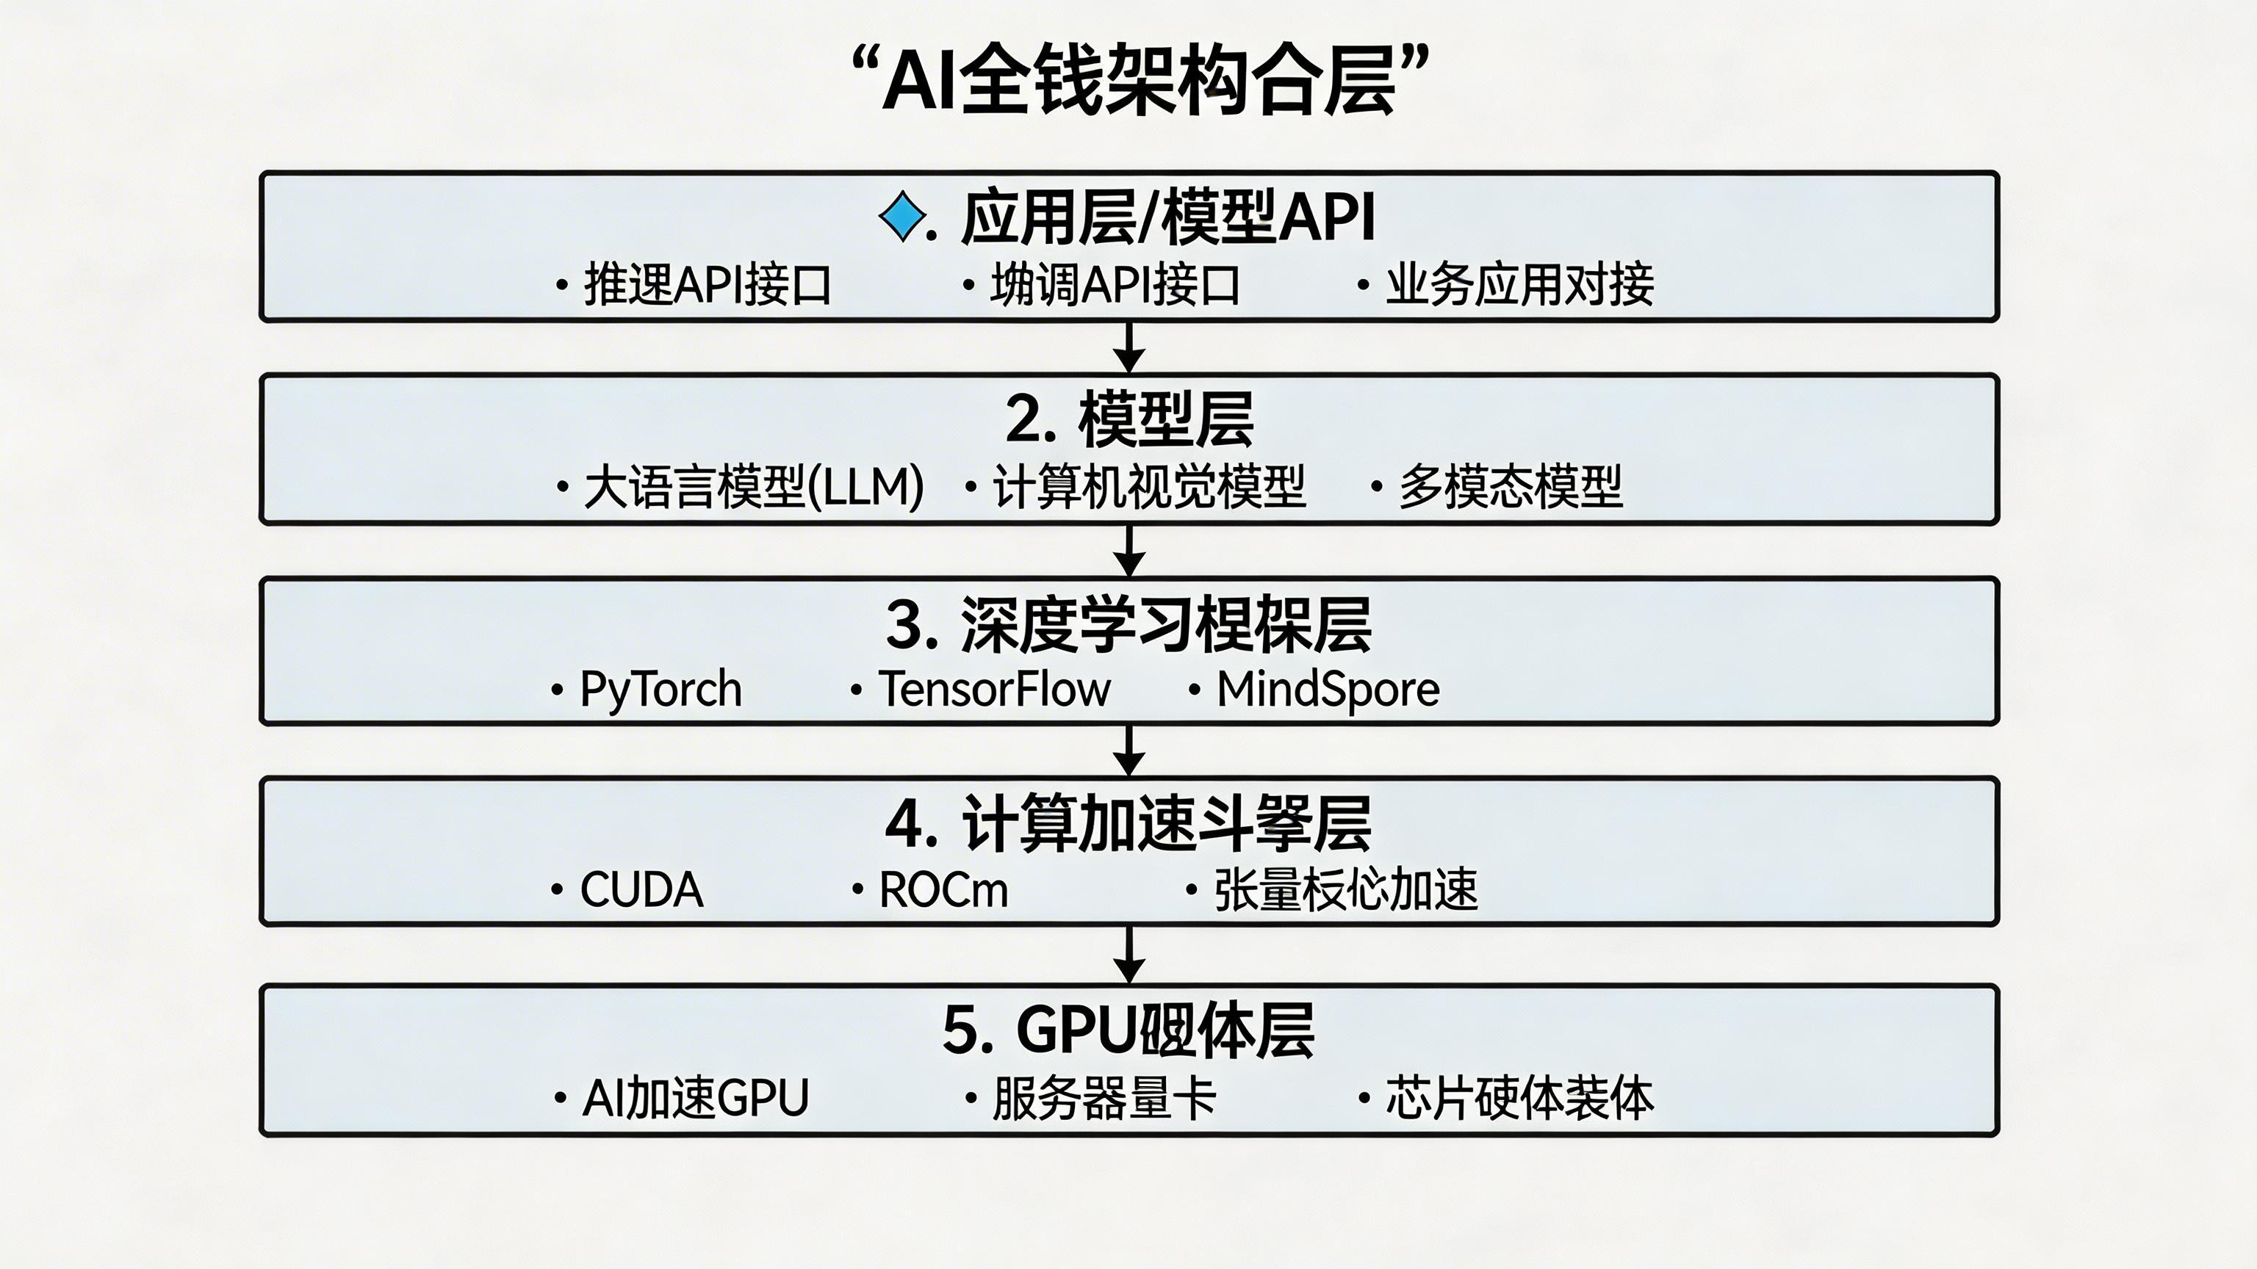
AI系统全栈架构解析
• 应用层：推理服务部署与 API 运维
• 框架层：PyTorch / TensorFlow 环境管理
• 平台层：K8s 容器化调度与作业管理
• 基础设施层：GPU/NPU 集群与并行存储
图示：AI 系统全栈逻辑架构图
核心运维目标：通过层级化解耦实现资源的高效调度与系统的安全稳定运行。
Notes:
刚才我们分析了AI运维面临的重重挑战，要应对这些痛点，首先需要从全局视角看透AI系统的全栈架构。现在，我们就来深入剖析这种层级化的逻辑。 大家请看这张全栈逻辑架构图，AI系统不再是简单的单体应用，而是一个垂直分层的生态。从底层的物理算力到最顶层的业务接口，每一层都有其独特的运维焦点。 具体来说：最底部是基础设施层，关注GPU集群、RDMA网络和存储性能；中间是平台层，负责容器调度与作业管理；再往上是框架层，我们要处理复杂的PyTorch或TensorFlow依赖；最顶部则是应用层，直接负责推理服务和API的稳定。 请记住这个核心运维目标：通过层级化的解耦，我们才能在复杂的环境下实现资源的高效调度。如果各层耦合太紧，任何一处的变动都可能导致整个生产系统的崩溃。 那么，基于这个架构，大家觉得在实际运维中，哪一层的故障最让你头疼？是硬件的损坏，还是软件环境的冲突？志远，作为经常查阅文档的学霸，你对哪一层的稳定性最关注？

Slide 3
算力基础设施运维：硬件与环境
GPU 服务器巡检
高性能网络运维
液冷与散热系统
• 核心温度与功耗追踪
• 板载内存健康度监测
• 显存负载动态巡检
• RoCE 协议性能调优
• IB 拓扑故障快速诊断
• 无损网络链路保障
• 液冷压力与温差监测
• 漏液告警逻辑验证
• 环境 PUE 效能优化
AI数据中心硬件运维规范指导
Notes:
正如志远刚才提到的，硬件层面的稳定性往往是解决复杂运维问题的“第一公里”。在理清了系统架构后，我们现在深入到算力基础设施的最底层，看看硬件与环境的运维要点。 首先是 GPU 服务器的巡检。AI 算力极度依赖 GPU 的高强度运转，因此核心温度与功耗的实时追踪是重中之重，这直接决定了服务器是否会因为触发过热保护而导致算力断崖式下跌。 在日常巡检中，我们还需要特别关注显存负载和板载内存的健康度，防止在模型训练过程中出现因硬件隐患引发的异常报错。 接下来是支撑万卡互联的高性能网络。无论是 RoCE 还是 InfiniBand，运维的重点在于拓扑结构的快速诊断与协议调优。我们需要保障的是一个‘无损网络’环境，任何细微的链路波动都可能导致整个训练集群的同步等待。 最后，在高功耗密度下，传统的风冷已经难以为继，液冷与散热系统成了标配。运维人员必须严格监测温差和压力，特别是要验证漏液告警逻辑，这是预防机房灾难性事故的关键红线。 同时，通过环境 PUE 的效能优化，我们不仅是在维护硬件，更是在通过技术手段降低数据中心的运营成本。

Slide 4
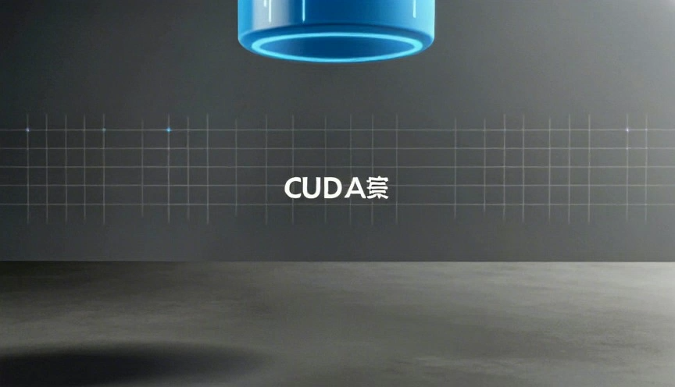
AI 软件栈与依赖环境管理
1. 基础架构层
驱动固件：NVIDIA 与 CUDA 匹配矩阵
2. 运行环境层
环境隔离：深度学习框架容器化部署
3. 分发优化层
性能提升：容器镜像缓存与分发优化
动画：AI 环境架构层次 (OS/Driver/CUDA/Container)
Notes:
完成前面的架构基础测评后，我们现在正式进入第五章：AI 软件栈与依赖环境管理。在 AI 运维的日常工作中，环境依赖管理往往是决定系统稳定性的关键因素。 首先来看基础架构层。驱动与固件的匹配是重中之重，尤其是 NVIDIA Driver 与 CUDA 的版本矩阵。如果这一层没有对齐，上层框架就无法识别 GPU，这也就是我们常说的“驱动版本不匹配”导致的算力报错。 为了更直观地展示从操作系统到容器的层级关系，请大家观看这段 AI 环境架构的演示视频。 视频中展示了层级的复杂性。为了应对这种复杂性，我们在运行环境层普遍采用容器化部署。通过 Docker 实现环境隔离，可以确保开发、测试和生产环境的完全一致，极大降低了运维难度。 最后在分发优化层，由于 AI 镜像通常体积庞大，动辄几十个 GB，我们需要通过镜像缓存和 P2P 分发技术来优化加载速度，保证集群在大规模扩容时能够快速响应。

Slide 5
模型推理服务的生产运维
弹性扩缩容
发布与测试
引擎优化监控
• 实时QPS动态感知
• 计算节点自动化增减
• 峰值流量压力分摊
• 蓝绿发布：零停机切换
• 灰度测试：风险收敛
• 模型版本一键回滚
• TensorRT 吞吐量监测
• Triton 队列延迟分析
• 显存占用与故障告警
Notes:
刚才我们通过实验观察了GPU的实时状态，但这只是基础。在生产环境中，我们要解决的是如何让推理服务稳定地承载海量请求。接下来，我们重点讨论模型推理服务的生产运维核心策略。 首先来看弹性扩缩容。生产环境的流量往往具有不可预测性，系统必须具备实时QPS动态感知能力。通过自动化脚本，在流量峰值时增加计算节点，在低峰期回收资源，这不仅能保证服务稳定性，更是实现降本增效的关键手段。 注意看这三个要点：动态感知、自动增减和压力分摊，这是构建自动化运维体系的基础。 在发布新模型时，安全是首要任务。我们通常采用蓝绿发布来实现零停机切换，或者通过灰度测试，先将一小部分流量导向新模型，观察其性能和准确性，从而实现风险收敛。如果新版本出现问题，系统必须支持模型版本的一键回滚。 最后，运维不能只看业务指标，还要深入推理引擎内部。我们要实时监测TensorRT的吞吐量，并对Triton服务器的推理队列延迟进行分析。显存占用和硬件故障告警是我们的最后一道防线，必须做到秒级响应。 总之，推理运维的核心在于“快”与“稳”。动态调整要快，发布切换要稳。针对这三种常见的发布策略，大家在实际部署时会优先考虑哪一种？

Slide 6
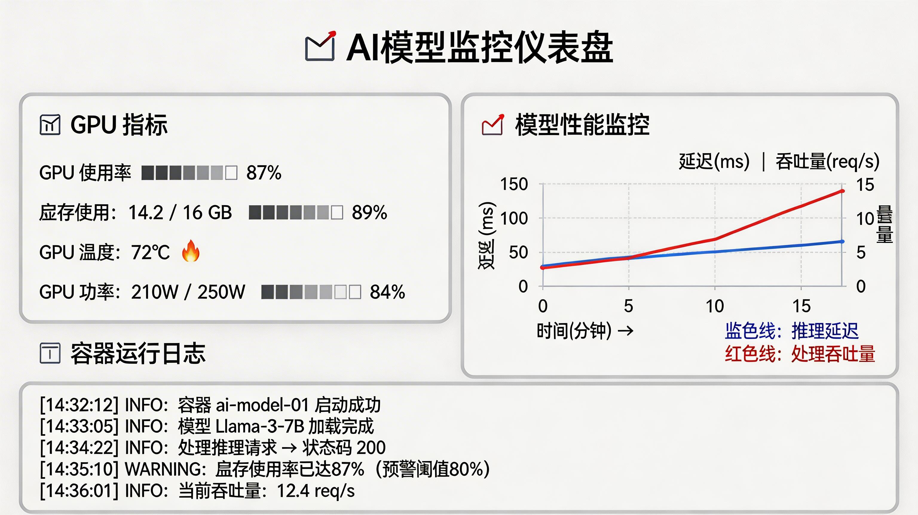
监控、告警与日志体系
1. 核心KPI指标监控
• 模型层：训练收敛曲线、Loss下降率
• 硬件层：GPU利用率、显存、RDMA带宽
2. 日志收集架构 (ELK/EFK)
• 采集：Filebeat/Fluentd 实时抓取
• 处理：Logstash/Fluentd 结构化解析
• 存储：Elasticsearch 分布式检索存储
3. 智能告警策略
• 静态：基于水位阈值的多级即时预警
• 动态：基于异常检测的性能劣化识别
AI运维指标综合监控仪表盘示例
Notes:
刚才我们讨论了推理服务的发布策略，但要保障这些服务在生产环境中真正稳定，我们需要构建一套全链路的监控、告警与日志体系。这一节我们就来详细解析其核心组成。 首先看核心KPI监控。AI运维的特殊之处在于它需要“两手抓”：模型层要监控收敛曲线和Loss下降率，确保算法逻辑没出问题；硬件层则要盯着GPU利用率、显存以及RDMA网络状态，确保算力供给能够支撑任务运行。 对于海量的系统日志，我们通常采用成熟的ELK或EFK架构。通过Filebeat或Fluentd进行实时抓取，并经过中间层的解析和存储，我们就能在出现故障时，从数以万计的日志条目中快速定位到具体的错误根源。 在告警环节，除了传统的基于固定阈值的静态预警，我们现在越来越多地引入基于异常检测的动态识别。比如，虽然当前的GPU负载没有触发阈值，但其波动趋势显示出明显的性能劣化，系统就可以提前发出警告，实现从“事后处理”到“事前预防”的转变。 大家可以看右侧这个综合监控仪表盘示例，它将硬件负载、模型精度和实时流量等关键指标整合在一起，是运维人员日常监控的“作战大屏”。接下来，我们针对监控策略的实际应用做一个深入讨论。

Slide 7
故障诊断与应急响应
常见故障模式
显存溢出 (OOM)
驱动掉卡 (GPU Drop)
ECC 状态异常处置
标准化应急响应流程
故障隔离
深度诊断
快速修复
事故复盘
灾备方案：模型权重实施多中心备份，建立自动化快速恢复链路，确保核心业务连续性。
Notes:
刚才的测评中，大家对如何观察监控指标已经有了直观的认识。现在，我们将这些认知转化为实战，进入第十章：故障诊断与应急响应。在真实的AI运维环境中，当监控系统发出告警时，我们该如何迅速且专业地做出反应？ 我们先来看一下AI系统中最常遇到的几类故障模式。 首先是显存溢出，也就是我们常说的 OOM。这通常发生在模型加载或推理压力突增时。此外，驱动掉卡和 ECC 状态异常也极具破坏性，前者会导致算力节点直接不可用，后者则可能在潜移默化中破坏数据的完整性。 面对这些故障，凭经验‘盲修’是不可取的。我们必须建立标准化的应急响应流程。当故障发生，第一步是故障隔离，防止受损节点拖慢整个集群；紧接着是深度诊断与快速修复。最重要的一环是最后的事故复盘，我们要分析根因，优化告警阈值，确保同一类错误不再发生。 最后，我们必须谈到‘灾备’。对于AI业务来说，核心资产就是模型权重。我们需要实施多中心备份，并建立自动化的快速恢复链路，在极端情况下也能保证业务的连续性。关于灾备的实施细节，我想听听大家的看法。

Slide 8
安全运维与合规性管理
01 数据安全
02 模型安全
03 多租户安全
• 训练数据集存储加密
• 访问全流程审计追踪
• 防范模型窃取与拷贝
• 推理接口抗恶意攻击
• 算力平台逻辑隔离
• RBAC角色权限精细控制
Notes:
刚才大家针对灾备方案讨论得非常深入。但保护核心资产不仅要确保“数据不丢”，更要确保“数据不泄”。现在我们进入第十一部分：安全运维与合规性管理，看看在AI运维中如何构建全方位的安全防线。 首先来看数据安全。作为运维人员，我们要管理的海量训练数据集必须进行静态存储加密。更重要的一点是，我们要建立覆盖全流程的访问审计追踪机制，无论谁调用了数据，都必须留下不可篡改的日志，这是合规性的基本要求。 接着是模型层面的安全。模型权重是企业的核心竞争力，运维中要严格防范模型的非法窃取与拷贝。同时，对于线上运行的推理接口，我们必须部署抗恶意攻击的策略，防止黑客通过对抗性样本或频繁的接口探测来反向推演模型逻辑。 最后，在多租户算力平台中，逻辑隔离是重中之重。我们要通过RBAC，也就是基于角色的访问控制，对不同团队、不同用户的资源权限进行精细化管理。确保即使是在共享的算力集群中，各租户的任务和数据也能互不干扰。 总而言之，安全运维不是一个简单的工具，而是一套贯穿数据、模型和平台的管理体系。在接下来的实战案例中，我们还会看到这些策略是如何落地的。

Slide 9

课程总结与未来趋势
● AI 系统运维知识导图回顾
● 从 Manual Ops 到 AIOps 的转型
● 核心运维规范与安全底座总结
AIOps：利用 AI 赋能的智能化运维体系
职业素养：严谨 · 逻辑 · 持续学习
Notes:
在完成了刚才紧张的GPU集群故障处置实战后，我们的课程也步入了最后的总结阶段。今天，我们不仅掌握了实战技能，更要站在全局视角，审视AI系统运维的过去、现在与未来。 回顾整门课程，我们构建了完整的AI系统运维知识导图。从底层的算力硬件到上层的推理服务，每一环都至关重要。大家已经看到了，运维模式正经历从Manual Ops手动操作到AIOps智能化运维的飞跃，这要求我们必须学会用AI去管理AI。 AIOps不仅仅是一个口号，它是利用AI赋能的智能化体系，来实现更精准的故障预测和自动化闭环。随着模型规模的爆炸式增长，唯有智能化，才能应对日益复杂的分布式算力挑战。 除了技术架构，我最希望大家记住这三点职业素养：严谨的实验态度、缜密的逻辑分析，以及永不停歇的持续学习。在人工智能这个日新月异的领域，好奇心和责任感是你们最宝贵的财富。 看到志远、琳琳和思思在实战中的精彩表现，我对大家未来的职业发展充满信心。感谢大家的积极参与，希望这门课程能成为你们开启AI运维大师之路的起点。最后，让我们针对未来的运维演进做一个深入讨论。

